Slide 1
ARAH KEBIJAKAN PEMBANGUNAN
BIDANG KELAUTAN DAN PERIKANAN
PROVINSI KALIMANTAN TENGAH DALAM RANGKA PENYEDIAAN IKAN SEHAT DAN BERMUTU DALAM TATANAN NEW NORMAL
Disampaikan Oleh:
KEPALA DINAS KELAUTAN DAN PERIKANAN
PROVINSI KALIMANTAN TENGAH
PEMERINTAH PROVINSI KALIMANTAN TENGAH
DINAS KELAUTAN DAN PERIKANAN
Jalan Brigjen Katamso No. 2 Telepon (0536) 3229663
Faksimile (0536) 3220517 Palangka Raya 73112

Slide 2
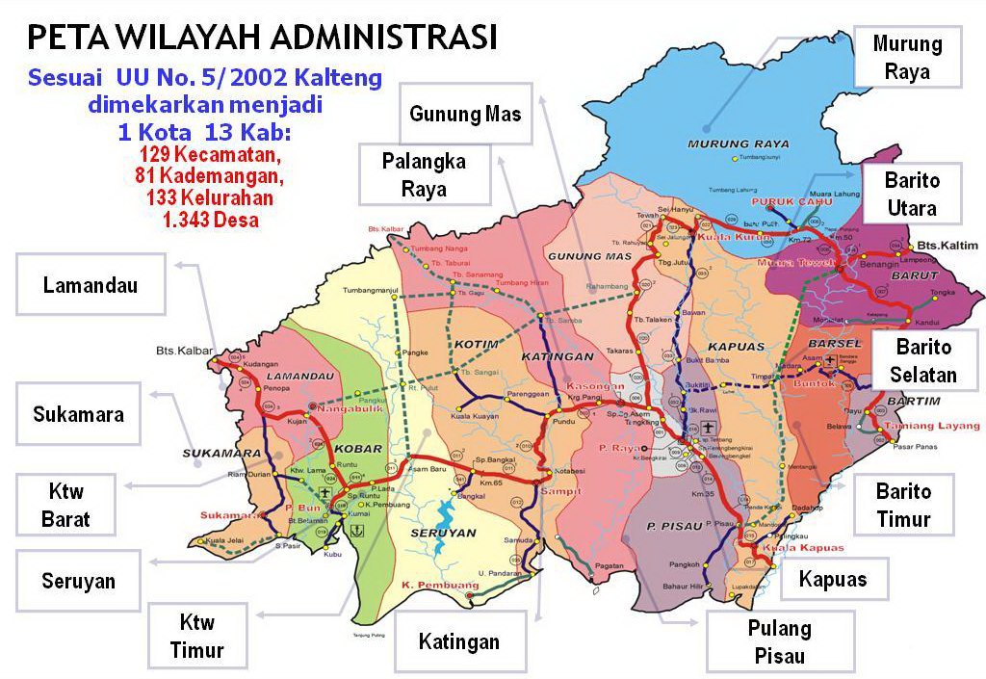
Profil Umum dan Potensi Kelautan dan Perikanan
01
Panjang Pantai ± 750 km yang terbentang di
7 (tujuh) kabupaten
02
Luas Laut Kalimantan Tengah 94.500 km²,
dengan berbagai jenis ikan-ikan pelagis,
udang dan rajungan
03
Luasan Perairan Tawar (daratan) 2.290.000 ha, terdiri dari 11 sungai besar, 690 danau dan rawa. Dengan 300 spesies ikan air tawar dan 30 % memiliki nilai ekonomis penting.
04
Sedangkan potensi wilayah pesisir 84.400 ha, potensial untuk pengembangan usaha budidaya tambak.

Slide 3
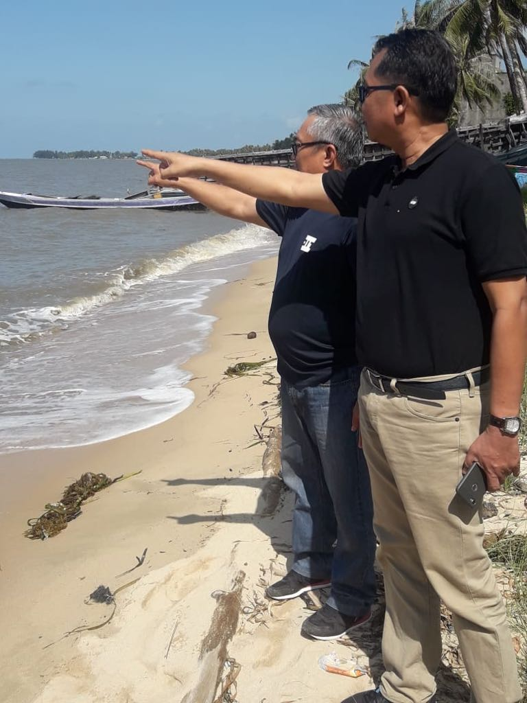
Visi dan Misi Dinas Kelautan dan Perikanan Kalimantan Tengah 2016-2021
Visi
“Mewujudkan Pengelolaan Sumberdaya Kelautan dan Perikanan Secara Berkelanjutan Menuju Ketahanan Pangan Kalimantan Tengah”
Misi
Pemanfaatan Sumber Daya Kelautan dan Perikanan Secara Optimal
Peningkatan Nilai Tambah dan Daya Saing Produk Kelautan dan Perikanan
Peningkatan Upaya Pengelolaan dan Pengawasan Pemanfaatan Sumberdaya Kelautan dan Perikanan

Slide 4
Arah Pembangunan Kelautan dan Perikanan
Pemanfaatan Sumber Daya Kelautan dan Perikanan Secara Optimal
Peningkatan Nilai Tambah dan Daya Saing Secara Optimal
Program Strategis
Program Pengelolaan Sumber Daya Perikanan Tangkap
Program Peningkatan Daya Saing Usaha Produk Kelautan dan Perikanan
Peningkatan Upaya Pengelolaan dan Pengawasan Pemanfaatan Sumber Daya Kelautan dan Perikanan
Program Pengelolaan Sumber Daya Laut dan Pesisir
Program Pengawasan Pemanfaatan Sumber Daya Kelautan dan Perikanan
Program Pengembangan dan Pengelolaan Sumber Daya Perikanan Budidaya

Slide 5
Tujuan, Sasaran, Strategi, dan Arah Kebijakan pada Renstra Dinas Kelautan dan Perikanan Provinsi Kalimantan Tengah Tahun 2016 - 2021
No. | Tujuan | Sasaran | Strategi | Arah kebijakan
1. | Meningkatkan Produksi Perikanan Tangkap | Jumlah produksi perikanan Tangkap | Meningkatkan produktivitas perikanan tangkap berbasis pengelolaan sumber daya ikan yang berkelanjutan dengan sasaran peningkatan produksin perikanan tangkap | Pemberian bantuan dan perbaikan sarana dan prasarana perikanan tangkap Pengelolaan sumber daya ikan dan peningkatan kapasitas kelembagaan perikanan tangkap
2. | Meningkatkan Produksi Perikanan Budidaya | Jumlah produksi perikanan budidaya dan produksi benih | Meningkatkan produksi, produktivitas dan mutu hasil perikanan budidaya untuk memenuhi konsumsi ikan masyarakat dengan sasaran peningkatan produksi perikanan budidaya dan produksi benih | Pemberian bantuan sarana prasarana untuk menunjang produksi perikanan budidaya Peningkatan sarana prasarana untuk menunjang kegiatan perbenihan pada UPTD/UPR
3. | Meningkatkan konsumsi terhadap produk hasil perikanan | Angka konsumsi ikan | Peningkatan rata-rata konsumsi ikan masyarakat secara merata dan berimbang | Memasyarakatkan konsumsi ikan dan produk olahannya melalui pengembangan dan pengolahan usaha pengolahan perikanan
4. | Mengoptimalkan pengelolaan, rehabilitasi dan konservasi sumber daya kelautan dan perikanan | Dokumen kebijakan pengelolaan wilayah pesisir dan laut, jumlah luasan konservasi perairan dan jumlah luasan rehabilitasi kawasan pesisir | Penataan dan pemanfaatan wilayah laut dan pesisir secara berkelanjutan dan lestari | Tersusunnya dokumen kebijakan pemerintah tentang pengelolaan wilayah pesisir dan laut Pengelolaan dan penataan kawasan konservasi Rehabilitasi pantai
5. | Meningkatkan upaya pengawasan pemanfatan sumber daya kelautan dan perikanan | Persentase kepatuhan pelaku usaha KP terhadap ketentuan dan UU yang berlaku dan jumlah POKMASWAS yang berperan dalam kegiatan pengawasan SDKP | Meningkatkan ketaatan dan ketertiban dalam pemanfaatan sumber daya kelautan dan perikanan melalui pengembangan sistem pengawasan sumber daya kelautan dan perikanan | Sosialisasi dan pembinaan dalam penegakan hukum dan pengendalian IUU Pembinaan POKMASWAS

Slide 6
Capaian Kinerja Dinas Kelautan dan Perikanan Tahun 2018 - 2019
Indikator Kinerja Utama (IKU) | Target 2018 | Capaian 2018 | Target 2019 | Capaian 2019
Jumlah Produksi Perikanan Budidaya (Ton/Tahun) | 97.276 | 98.151.74 | 110.842,40 | 100.605,53
Jumlah Produksi Perikanan Tangkap (Ton/Tahun) | 113.823 | 132.687,8 | 130.526,10 | 134.678,10
Angka Konsumsi (Kg/Kap/Tahun) | 48,10 | 48,30 | 53,30 | 53,30
Peningkatan Produksi Benih Ikan (ekor) | 61.343.000 | 41.274.000 | 64.410.000 | 41.346.660
Jumlah Luasan Konservasi Perairan | 61.362,24 | 61.362,24 | 61.362,24 | 61.362,24
Jumlah Luasan Rehabilitasi Kawasan Pesisir | 2,5 | 1,8 | 2,5 | 2,5
Jumlah POKMASWAS yang berperan dalam Kegiatan Pengawasan SDKP | 30 | 51 | 40 | 41

Slide 7
Produksi Perikanan Budidaya
Bidang Perikanan Budidaya
Data Produksi Perikanan Budidaya (4 tahun) terakhir
Tahun | Produksi Budidaya (kg)
2016 | 77.724.540
2017 | 94.346.271
2018 | 98.151,738
2019 | 100.605,530
Sumber data: Laporan Data Statistik Perikanan Budidaya 2016, 2017, 2018, 2019
Data Kebutuhan Pakan Provinsi Kalimantan Tengah berdasarkan perhitungan estimasi kebutuhan pakan ikan selama produksi dengan asumsi nilai koefisien pakan ikan sebesar 1,6 dan harga rata-rata perkilogram pakan ikan konsumsi sebesar Rp12.000,00/kg diperoleh jumlah kebutuhan pakan sebesar 157.042.782,26 kg, atau setara 157.042,78 ton dengan nilai sebesar Rp1.884.513.387,07.

Slide 8
Produksi Perikanan Tangkap
Bidang Perikanan Tangkap
Data Produksi Perikanan Tangkap (4 tahun) terakhir
Tahun | Produksi Tangkap (kg)
2016 | 151.276.500
2017 | 113.823.136
2018 | 132.687.784
2019 | 134.678,100
Sumber data: Laporan Data Statistik Perikanan Tangkap 2016, 2017, 2018, 2019

Slide 9
Bidang Perikanan Tangkap
Data Pelabuhan Perikanan
NO. NAMA PELABUHAN PERIKANAN | STATUS | KETERANGAN
1. PP. Kumai | Lembaga Pengelola UPTD PP. Kumai | Membawahi PP. Kuala Jelai
2. PP. Kuala Pembuang | Lembaga Pengelola UPTD PP. Kuala Pembuang | Membawahi PP. Ujung Pandaran
3. PP. Selat Jeruju | Progres menuju aktif | Inventarisasi dan Identifikasi P3D
4. PP. Bahaur | Progres menuju aktif | Inventarisasi dan Identifikasi P3D
5. PP. Batanjung | Progres menuju aktif | Inventarisasi dan Identifikasi P3D
6. PP. Kuala Jelai | Progres menuju aktif | Inventarisasi dan Identifikasi P3D
7. PP. Ujung Pandaran | Progres menuju aktif | Inventarisasi dan Identifikasi P3D
Sumber data: Laporan Pelabuhan Perikanan 2017

Slide 10
Peningkatan Daya Saing Usaha Produk Kelautan dan Perikanan
Kondisi Saat Ini
Jumlah UPI (Unit Pengolahan Ikan) di Provinsi Kalimantan Tengah sebanyak 357 unit di kabupaten/kota, akan tetapi UPI yang ada hanya beberapa yang memenuhi persyaratan GMP (Good Manufacturing Practices) dan SSOP (Standard Sanitation Operating Procedure) dan beberapa sudah terbit Sertifikat Kelayakan Pengolahan (SKP) nya.
Permasalahan
01
Kurangnya kesadaran Masyarakat akan manfaat makan ikan
02
Kurangnya pengenalan akan produk olahan ikan
03
Banyak UPI (Unit Pengolahan Ikan) yang belum memiliki SKP

Slide 11
PROGRAM YG SUDAH TERSUSUN SAAT INI DIARAHKANUNTUK MENYESUAIKAN DENGAN TATANAN NORMAL BARU,UNTUK ITU DALAM PELAKSANAAN PROGRAM STRATEGIS TERSEBUT MENGACU KEPADA PROTOKOL KESEHATAN SESUAI STANDAR PEMERINTAH YANG MENGACU KEPADA JAMINAN MUTU KEAMANAN PANGAN TERMASUK PENYEDIAAN IKAN SEHAT DAN BERMUTU
KEGIATAN | PELAKSANAAN | KETERANGAN
- Budidaya Sertifikasi usaha budidaya :CBIB b. Penyediaan ikan di Bioflok dan di Kolam Penyangga c. Monitoring Kesehatan Ikan. d. Monitoring an evaluasi bantuan | Identifikasi usulan Kabupaten yang diusulkan utk dilaksanakan Pemeliharaan ikan dgn sistem bioflok dan pemeliharaan ikan di kolam penyangga Melakukan Monitoringkesehatan Ikan budidaya di seluruh Kab.kota Mengevaluasi kegiatan paket bantuan yang diberikan kepada pembudidaya | Total usaha budidaya yang bersertifikat yaitu 178 unit Kolam Untuk pemenuhan ikan konsumsi

Slide 12
KEGIATAN | PELAKSANAAN | KETERANGAN
Pengolahan dan Pemasaran - melaksanakan Sertifikasi Kelayakan Pengolahan - Penangkapan Melaksanakan Sosialisasi Penanganan Ikan di atas Kapal sampai ke Pelabuhan - Pengawasan Melaksanakan pengawasan ke unit-unit pengolah hasil perikanan, penangkapan dan unit-unit usaha budidaya | Melaksanakan sertifikasi ke Pengolah Hasil Perikanan,dengan menerapkan GMP dan SSOP Melaksanakan sosialisasi ke Nelayan Penangkap Pengawasan dan Monitoring terhadap kesesuaian Regulasi yang ada | Total UPI seKalteng sebanyak 357 Unit dan sudah memiliki SKP 5 UPI Sudah dilaksanakan dari tahun 2018 Telah dilaksanakan sampai sekarang dlm bentuk gelar operasi gabungan,tim Inpres 01/2017 bersama BKIPM

Slide 13
Untuk kegiatan tahun 2021 diarahkan kepada Tatanan Normal Baru sesuai dengan Program Strategis Dinas Kelautan dan Perikanan yang bersinergi dengan Kebijakan Pemerintah Pusat dan Daerah

Slide 14
‘ TERIMA KASIH

